Slide 1
К чему приведет ситуация на рынке недвижимости
Есть ли альтернативы текущему вектору развития?
Александр Крапин
генеральный директор
Аналитического
агентства RWAY
30/08/2016

Slide 2
Доклад посвящен
25-летию рынка недвижимости России
Ситуация: 25 лет назад…
Когда начались рыночные реформы всем нам обещали, что:
в России будет цивилизованный рынок недвижимости
рынок жилья станет «локомотивом реформ»
домохозяйства смогут приобретать жилье на рынке, поскольку доходы будут больше

Slide 3
25 лет спустя. Основные характеристики
По мнению экспертов RWAY текущая ситуация на рынке недвижимости определяется следующими основными факторами:
• монетизацией российской экономики, сейчас этот показатель составляет порядка 45%, при среднемировом размере порядка 125%, то есть российский показатель ниже среднемирового в 2,8 раза;
• высокой стоимостью кредитных средств, сейчас типичные ставки по ипотечным кредитам составляют 11-14%, при ставках в ряде стран мира 2-4%, то есть российские ставки по ипотеке минимум в 3-4 раза выше аналогичных ставок в ряде стран мира;
• общий объем выданных ипотечных кредитов на середину 2016 г. составляет 4,18 трлн руб. или порядка 11,4% от объема денежной массы;

Slide 4
25 лет спустя. Основные характеристики
• объемом строительства нового жилья, сейчас этот показатель составляет 0,58 кв.м/ на чел. в год (по итогам 2015 г.), то есть российский текущий показатель ниже намеченного властью показателя на 42%;
высокой долей собственников жилья, сейчас порядка 85%, при 40-50% во многих странах мира;
• высокой потребностью в современном жилье, при общем объеме жилого фонда в России около 3,5 млрд кв.м, потенциальная потребность домохозяйств составляет около 2 млрд кв.м;
• высокой стоимостью жилья, относительно доходов домохозяйств; в странах с развитыми рынками стоимость 1 кв.м жилья примерно соответствует среднемедианному уровню доходов за месяц, в России – аналогичный показатель соответствует доходам домохозяйства за 2,5-3 месяца;
несбалансированной системой используемых ключевых индикаторов развития рынка;

Slide 5
25 лет спустя. Основные характеристики
• практически «серым» рынком аренды жилья, что косвенно свидетельствует о наличие экономических интересов у части власти и бизнеса в сохранении подобного положения;
несбалансированностью существующих институтов и «правил игры» на рынке, которые приводят к его неэффективному развитию, что, в свою очередь, препятствует интенсивному развитию внутреннего рынка страны;
• «непрозрачностью» рынка для исследований и отсутствием основной оперативной информации для принятия необходимых инвестиционных решений;
• относительно низкими уровнями налогов на объекты недвижимости со слабой обратной связью с экономическими интересами муниципалитетов;
перекладыванием затрат на создание ряда необходимых систем с государства и муниципалитетов на население и бизнес.

Slide 6
Строительство жилья в России.
Где же «локомотив реформ»?

Slide 9
К чему приведут текущие тренды в среднесрочной перспективе
Сохранятся относительно не высокие объемы строительства современного жилья – максимум до 0,7 кв.м на человека в год;
Сохранится высокая стоимость жилья по отношению к среднемедианным доходам домохозяйств, то есть новое жилья останется недоступным для большинства домохозяйств страны;
Сохранится «непрозрачность» рынка для принятия инвестиционных решений и проведения исследований;
Возрастет налоговая нагрузка на домохозяйства и бизнес за счет введения на рынке института государственной кадастровой оценки
- Возрастет социальная напряженность из-за невозможности большинства домохозяйств решать свои жилищные проблемы, поскольку созданный рынок недвижимости предназначен только для 15-20% наиболее обеспеченных домохозяйств.

Slide 10
25 лет спустя. Основные Причины
• отсутствие Стратегии развития рынка недвижимости, реализация которой максимально способствовала развитию внутреннего рынка страны;
• отсутствие эффективных институтов развития рынка недвижимости;
• слабость лоббистских способностей общественных организаций профессиональных участников рынка недвижимости.

Slide 11
Стратегическое планирование
Законодательно введено в России с июня 2014 года.
В разработанных и утвержденных стратегических планах власти различных уровней в лучшем случае очень формально затрагиваются вопросы развития рынков недвижимости.
Достаточно часто упоминается необходимость обеспечения земельных участков инженерной инфраструктурой.
Все это усугубляется тем обстоятельством, что власть при планировании придерживается принципа
«будущее похоже на прошлое»…

Slide 12
Альтернативы
Будущее будет таким, каким мы его сделаем.
Это должен быть одним из основных принципов стратегического планирования.
Россия должна перейти на реализацию форсайт-проектов в экономике, и,
в первую очередь,
на рынке недвижимости!..

Slide 13
Отличия прогнозирования
от форсайт-проектов
Характеристика | Прогнозирование | Форсайт-проект
Характер исследования | Поисковый | Целевой
Цель исследования | Получение прогноза | Формирование образа желаемого будущего
Ожидаемый результат | Точечный или интервальный прогноз | Стратегия или дорожная карта
Участники процесса | Исследователь-прогнозист, заказчик работ | Представители государства, муниципалитетов, бизнеса, общества
Используемые методы | 1 | 3-6
Период упреждения | Краткосрочный, среднесрочный и долгосрочный | Долгосрочный и сверхдолгосрочный
Основной тезис | Будущее похоже на прошлое | Будущее будет таким, каким мы его сделаем

Slide 14
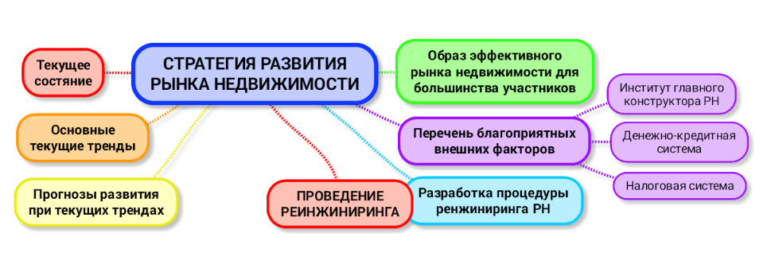
Реинжиниринг рынка недвижимости

Slide 15
Спасибо за внимание!
Вопросы?
Александр Крапин, генеральный директор, Аналитическое агентство RWAY
+7 (910) 402-32-79
gr@rway.ru

